Slide 2
Bienestar-mindfulness
Mindfulness con gratitud Realiza el siguiente ejercicio mental que te ayudará a mejorar tu concentración antes de empezar. https://youtu.be/qSfjmeM65As

Slide 3
Técnicas y Metodologías de la Innovación
Semana 9
Identificación de las verdaderas necesidades cliente/usuario

Slide 4
¿Qué es lo que quieren nuestros clientes?
Esta es una interrogante constante en las organizaciones y es que si bien, el consumidor
se adapta en muchas ocasiones a lo que actualmente ofrece el mercado, en muchas otras, él es el que dicta las necesidades y los deseos exactos. Es aquí donde la escucha constante y la observación de nuestro entorno como organización funcionará.
Es bien sabido que el consumidor cambia de opinión constantemente, pero como organi-zaciones estamos destinados a realizar las adecuaciones que sean necesarias a nuestros productos o servicios.
En este tema revisaremos cómo escuchar al cliente, observarlo y decodificar sus deseos y necesidades.

Slide 5
La voz del cliente y la observación del Gemba
Si los clientes pudieran diagnosticar sus propios problemas y hallar una solución por sí mismos, entonces no te necesitarían. Una de las fuentes de información más confiables en el proceso de desarrollo de un producto o servicio es la obtención de la voz del cliente (VOC, por sus siglas en inglés). El VOC se utiliza con el fin de determinar las necesidades de manera directa mediante entrevistas o grupos de enfoque sobre el tipo de producto o servicio que se está diseñando.
Necesidad de rendimiento
Se refieren al desempeño del producto y la calidad de sus funciones y características.
Necesidades emocionales
Se refieren a la apariencia y confort del producto con respecto a las emociones que provoca en el usuario.
Necesidades sociales
Se refieren al estatus social o valor de estima que proporciona un producto.
Necesidades de disponibilidad
Se refieren a la forma en que el producto es conseguido por el cliente y las acciones durante su operación y desuso.
Necesidades de costo
Se refieren a los aspectos relacionados con el precio y costos del producto.
Brainstorming

Slide 6
Clasificación y priorización de las necesidades del cliente/usuario
Atractiva: si los clientes valoran cuando está presente aunque no noten su ausencia.
Obligatoria: si su ausencia provoca insatisfacción aunque la presencia se dé por hecha.
Unidimensional: si aumenta la satisfacción del cliente con incremento de su funcionalidad.
Para la clasificación de las necesidades del cliente obtenidas en los pasos anteriores se utiliza el modelo kano. Este modelo permite clasificar las necesidades del cliente de acuerdo con el grado de satisfacción que el cliente tiene con la falta o no de la funcionalidad asociada al producto o servicio. El método asociado al modelo kano clasifica
a las necesidades del cliente principalmente en tres categorías: atractivas, unidimensionales
y obligatorias.
Brainstorming

Slide 7
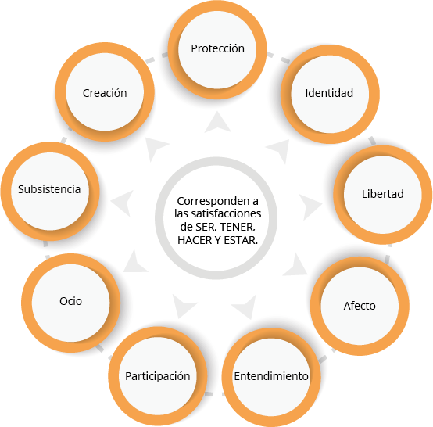
Matriz de necesidades y satisfactores
El economista chileno Manfred Max-Neef determinó una matriz para definir las necesidades humanas fundamentales y sus satisfactores. Se basa en la premisa de que las necesidades humanas son las mismas en todas las culturas y en todos los periodos, lo que cambia es la manera o los medios (satisfactores) utilizados para satisfacer esas necesidades.

Slide 8
Reflexiona sobre lo aprendido en el tema y responde lo siguiente.
• ¿Cuántas son las necesidades que
plantea Manfred Max Neef?
• ¿Qué es el desarrollo para Max Neef?
• ¿Cuáles son los satisfactores de las
necesidades? • Concluye sobre tus respuestas y
presenta un resumen con los
hallazgos obtenidos.

Slide 9
Técnicas y Metodologías de la Innovación
Semana 9
Especificación técnica: QFD

Slide 10
¿Qué es una especificación técnica?
La especificación técnica de un producto es un documento interno que recoge información básica del mismo, también llamada ficha técnica. En ella se recogen datos claves para armar las características técnicas del producto en concreto, la información debe ser clara y concisa.
Descriptivas
Aspecto
Características (medidas físicas, material, composición, entre otros)
Funcionales
Función
Rendimiento
Las especificaciones deben establecer las características esenciales del bien que será adquirido, pueden incluirse año de fabricación, repuestos, accesorios, condiciones de alma-cenamiento, compatibilidad de componentes, software para funcionamiento, presentación, entre otros.

Slide 11
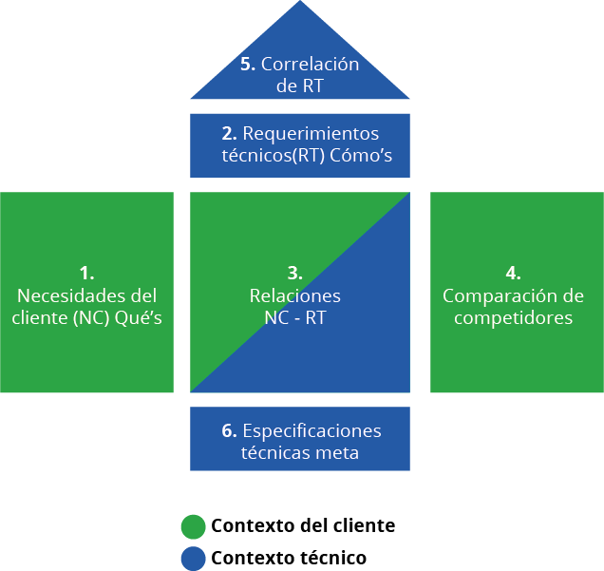
Desplegado de la función de calidad: QFD
¿Cómo asegurar que las necesidades del cliente sean entendidas de la misma manera por el equipo de diseño y los demás actores en el ciclo de vida del producto?
Para asegurar las necesidades del cliente se utiliza la herramienta llamada Quality Function Deployment (QFD, por sus siglas en inglés) o Desplegado de la Función de Calidad. El QFD permite entender las prioridades del cliente y encontrar respuestas y plasmarlas en requerimientos técnicos. Esto significa alinear lo que el cliente requiere con lo que la organización desea ofrecer.
Brainstorming

Slide 12
Desplegado de la función de calidad: QFD
El QFD es un conjunto de matrices que permitirán dirigir el pensamiento del equipo de diseño hacia el aseguramiento de las necesidades del cliente en características técnicas del producto. También es conocido como la casa de la calidad.
1. Necesidades del Cliente (NC) ¿Qué? | La primera matriz es la de necesidades del cliente, donde se vaciará la información de las encuestas y las observaciones previamente realizadas (voz del cliente, gemba y modelo kano), así como la información obtenida de la encuesta de priorización de las necesidades del cliente.
2. Requerimientos técnicos (RT) ¿Cómo? | El siguiente paso es llenar la información de la matriz 2 denominada matriz de requerimientos técnicos, esta información ya fue obtenida con anterioridad cuando se consiguió la ficha técnica genérica durante la realización del análisis de productos o servicios competidores.
3. Relaciones NC – RT | En esta sección es necesario relacionar las dos matrices anteriores, ya que aquí es donde se produce la traducción de las necesidades del cliente al contexto de las características técnicas. Tomando en orden cada una de las características técnicas y contrastándolas con las todas las necesidades del cliente en orden vertical se utiliza la siguiente pregunta, ¿qué tanto una característica técnica permite satisfacer tal necesidad del cliente?
Brainstorming

Slide 13
Reflexiona sobre lo aprendido en el tema y responde lo siguiente.
•
Piensa en un producto tecnológico que uses constantemente y realiza una breve ficha técnica de sus especificaciones (aquellas que puedas percibir o conozcas) enfocándote en cumplir con las descriptivas y funcionales.
Posteriormente, busca su ficha técnica en la web y compárala.
¿Qué aspectos omitiste?, ¿cuál es la importancia de la ficha técnica?
•
•

Slide 14
“En vez de enfocarte en la competencia, enfócate en el cliente”. -Scott Cook Detectar las necesidades de nuestro cliente es básico. Es uno de los pasos más importantes al momento de desarrollar un producto o servicio, ya que sin la correcta interpretación de los atributos, funciones y beneficios que espera obtener, no se tendrá el producto adecuado. Cuando no hacemos este proceso con disciplina y objetividad, estaremos saliéndonos del camino correcto. Así, como mencionaba Steve Jobs, debemos procurar ser tan cercanos a nuestros clientes que podamos decirles lo que necesitan antes de que ellos lo sepan por sí mismos. Claro que no es tarea sencilla, pero gracias a las distintas técnicas vistas previamente, puedes tener noción de algunas de estas y el límite de las mismas estará en nuestra capacidad de crear e innovar formas de comunicación con nuestro consumidor.

Slide 15
Riba, C., y Molina, A. (2006). Ingeniería concurrente. Una metodología integradora. España: Ediciones UPC.
Ulrich, K., y Eppinger, S. (2013). Diseño y desarrollo de productos (5th ed.). USA: McGraw-Hill.

